Slide 1
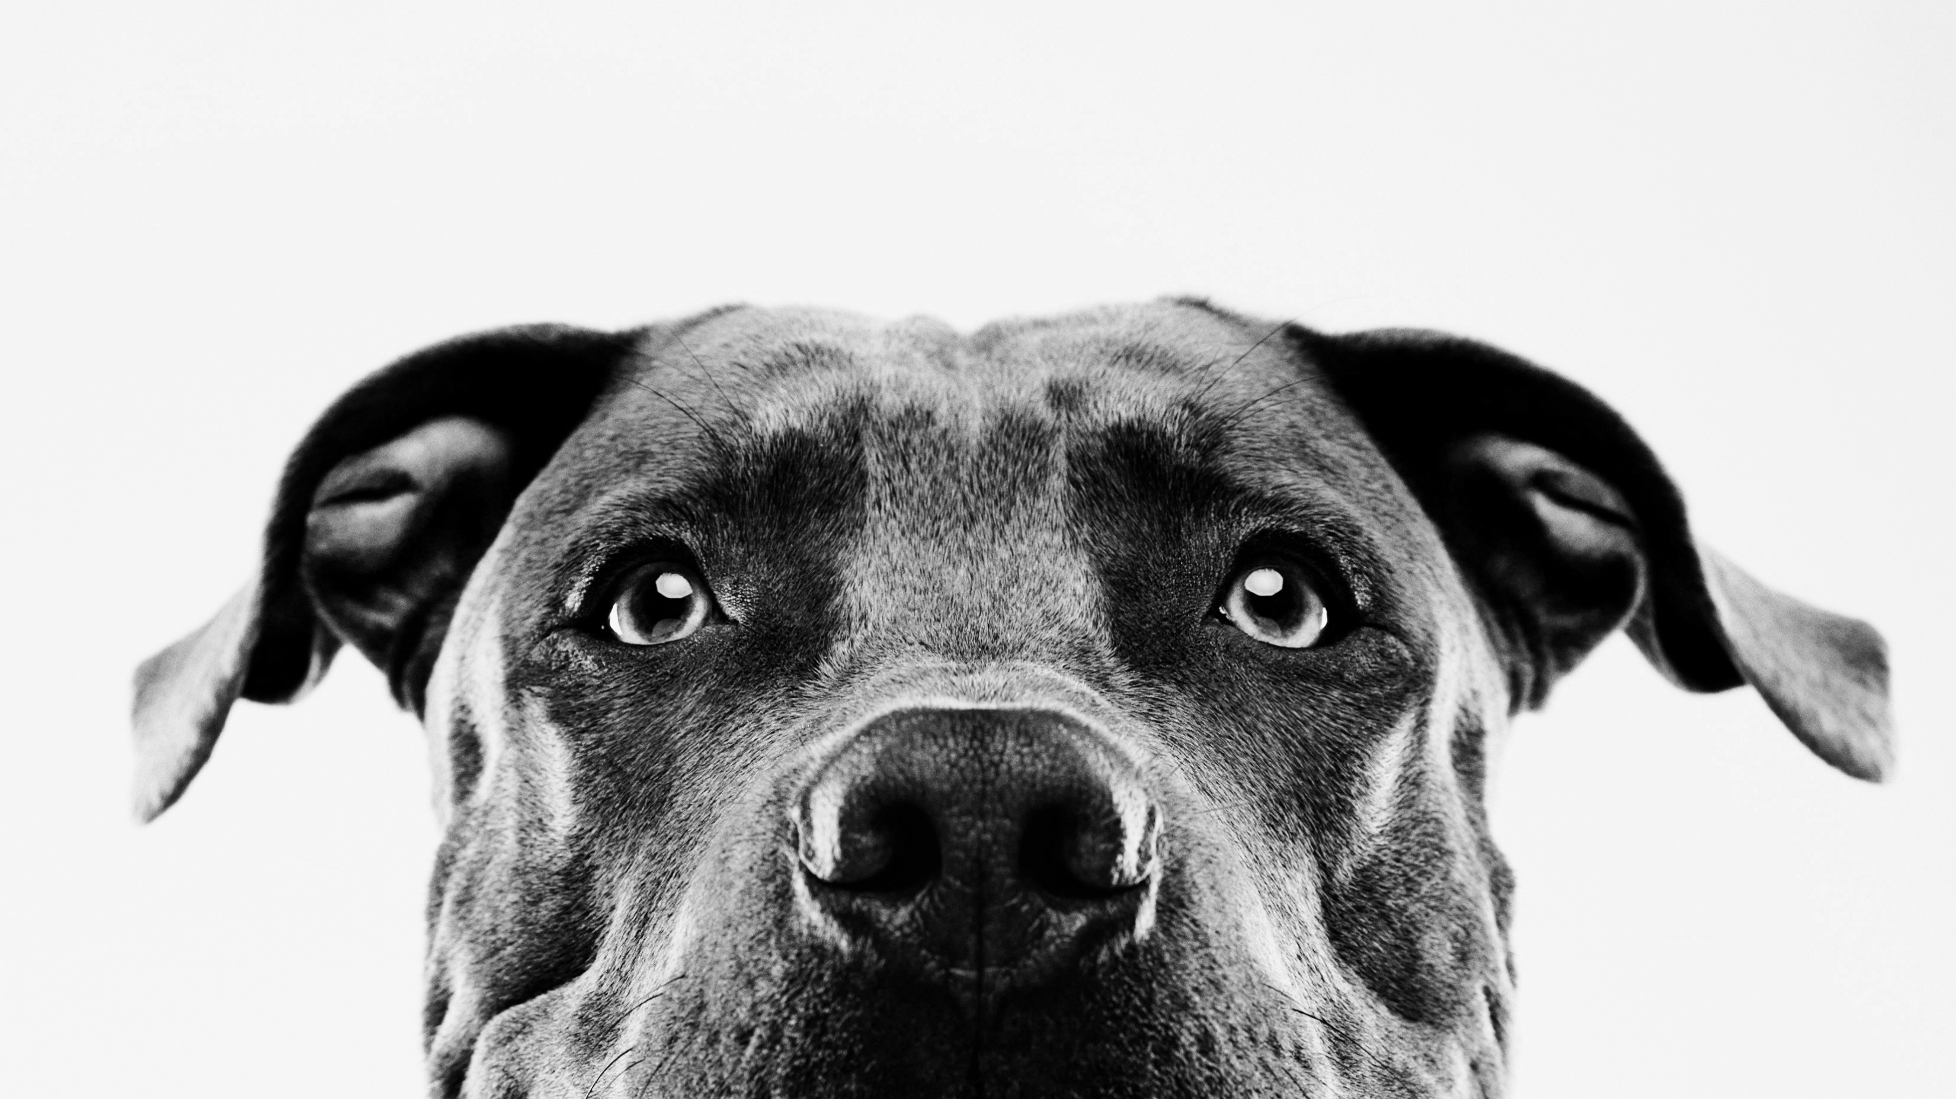
ČUVAR PASA
Helena marciuš, vinko lovrenčić, dora raštegorac

Slide 2
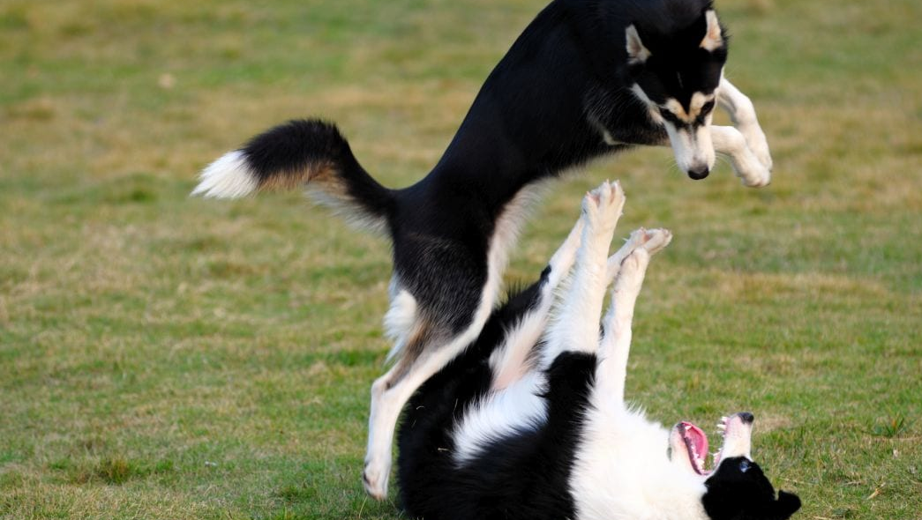
Nabavili ste psa da vam pravi društvo u karanteni, no pandemija polako završava, vraćate se na svoje radno mjesto i ne znate kako ćete paziti na njega? Ili radite od doma, ali ga ne možete stalno imati u vidokrugu?

Slide 3
Ako nemate nikoga da vam priskoči u pomoć, ne očajavajte, za vašeg ljubimca će se pobrinuti naš robot, Čuvar pasa Nije bitno koliko pasa imate, ako neki od njih napusti prostor u kojem bi trebao boraviti naš čuvar će vas o tome upozoriti dovoljno glasnim alarmom da budete svjesni toga čak i ako ste zaspali na par minuta te je također isprogramiran da ga i pronađe
Također, ako je neki pas gladan, čuvar će ga nahraniti

Slide 4
Nikako ne želimo da vaš pas boravi u prostoru s previsokom temperaturom pa je čuvar programiran tako da, ako očitanje pokaže da je temperatura prevelika ili premala, pokrene klimu koja će rashladiti/ugrijati prostor

Slide 5
Zašto smo se odlučili za čuvara pasa?
Zato što je istraživanje pokazalo da je od početka pandemije porasla potražnja za psima i to toliko da je na određenim lokacijama broj pasa u skloništima za nezbrinute životinje manji od potražnje za njima Ipak je pas čovjekov najbolji prijatelj, a u razdoblju distance, koje još uvijek traje, prijatelji su nam najpotrebniji
https://www.washingtonpost.com/gdpr-consent/?next_url=https%3a%2f%2fwww.washingtonpost.com%2fdc-md-va%2f2021%2f01%2f06%2fanimal-shelters-coronavirus-pandemic%2f

Slide 6
Vizija za budućnost
Nakon, nadamo se, pozitivnih reakcija na našeg robota Čuvara pasa koji je programibilan i ima svoj jezik, voljeli bi se posvetiti projektu Čuvar kućnih ljubimaca koji bi imao iste funkcionalnosti kao i Čuvar pasa, ali bi bio namijenjen za sve kućne ljubimce

Slide 7
HVALA NA PAŽNJI!

